Slide 1
Tukea tuen järjestäjille Keravan suunnitelma 3.5.2019

Slide 2

Erityisluokat
K-luokka
kymmenen oppilasta
erityisluokanopettaja ja koulunkäynninohjaaja
lv 19-20: 17 K-luokkaa
luokat Keravanjoen, Killan, Kurkelan, Päivölänlaakson, Savion ja Sompion kouluissa
L-luokka
pääsääntöisesti korkeintaan kahdeksan oppilasta
erityisluokanopettaja, oppilaiden ohjaaja ja kaksi koulunkäynninohjaajaa
lv 19-20: 5 L-luokkaa
luokat Savion koulussa
M-luokka
pääsääntöisesti korkeintaan kuusi oppilasta
opiskellaan oppiaineiden sijaan toiminta-alueittain
luokassa voi olla myös oppiaineittain opiskelevia oppilaita
erityisluokanopettaja, oppilaiden ohjaaja ja kolme koulunkäynninohjaajaa
lv 19-20: 1 luokka
luokka Savion koulussa
P-luokka
hoidollisen tuen opetus, tiivis yhteistyö hoitavan tahon kanssa
usein oppilailla lyhennetty koulupäivä
kymmenen oppilasta
erityisluokanopettaja, oppilaiden ohjaaja ja koulunkäynninohjaaja
es-2-luokan resurssointi mietittävä lukuvuodelle 19-20
lv 19-20. 3 luokkaa
luokat Sompion koulussa
Notes:
Monipuoliset tehtävätyypit:
Yhdistelytehtävät
Nimeämistehtävät
Järjestelytehtävät
Käsitteiden määrittelyt
Piirtämistehtävät
Vastausvaihtoehtojen antaminen

Slide 3

Erityisluokat lukuvuonna 2019-2020 tilanne 15.3.2019
Koulu | Erityisluokat | Luokkien määrä
Ahjon koulu
Ali-Keravan koulu
Kalevan koulu
Keravanjoen koulu | 1K ja 7-9K | 2
Keskuskoulu
Killan koulu | 1-2 K, 3-4K ja 6K | 3
Kurkelan koulu | 2-3K, 4K, 5-6K, 7K, 8K ja 9K | 6
Päivölänlaakson koulu | 2-3K, 4K | 2
Savion koulu | 1-2K, 3-5K, 4K, 6K, L1, L2, L3, L4, L5 ja M1 | 10
Sompion koulu | 7K, 8K, 9K, es-2P, 3-6P ja 7-9P | 6
Svenskbacka skola
 | Yhteensä | 29 luokkaa

Slide 4
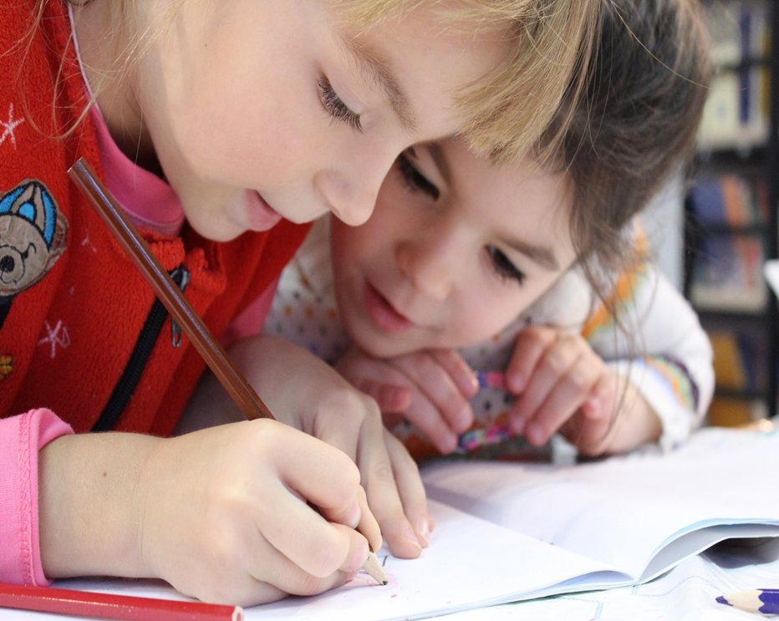
Suomi on sitoutunut:
Salamancan sopimus 1994
Vammaisten henkilöiden oikeuksia koskeva yleissopimus 2016
Kestävän kehityksen tavoitteet 2016
OPS
Oppilaan saaman tuen tulee olla joustavaa, pitkäjänteisesti suunniteltua ja tuen tarpeen mukaan muuttuvaa. Tukea annetaan niin kauan sekä sen tasoisena ja muotoisena kuin se on tarpeellista.
Tuki annetaan oppilaalle ensisijaisesti omassa opetusryhmässä ja koulussa erilaisin joustavin järjestelyin, ellei oppilaan etu tuen antamiseksi välttämättä edellytä opilaan siirtämistä toiseen opetusryhmään tai kouluun.
Perusopetusta kehitetään inkluusioperiaatteen mukaisesti.

Slide 5
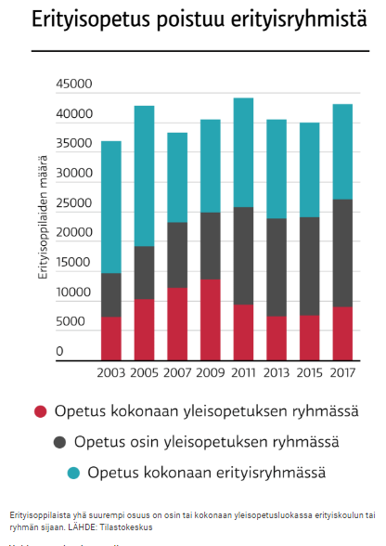
Keravalla erityisessä tuessa on 12 % peruskouluikäisistä. Valtakunnallisesti erityisen tuen piirissä opiskelee 7,7 % (2017)
Keravalla yleisopetuksessa opiskelevista oppilaista 2,4 % on erityisessä tuessa. Valtakunnallisesti 19.7 % erityisen tuen oppilaista opiskelee yleisopetuksessa.
Keravalla on yksi erityisopettaja/erityisluokanopettaja 67 oppilasta kohti. Resurssi on huomattavasti OAJ:n suositusta parempi (yksi 100 oppilasta kohti).
Jos hoidollisen tuen oppilaat ja Savion vammaisopetuksen luokat jätetään ulkopuolelle, on Keravalla yksi erityisopettaja/erityisluokanopettaja 80 oppilasta kohti.
Koulutulokkaista 20 sijoittuu erityisluokille eli noin 5 %. Koulutulokkaita on 383 oppilasta.
Esiopetusikäisistä kolme sijoittuu Savion koulun L-luokalle.

Slide 6
Toimenpiteitä 2018-2019
Kasvun ja oppimisen tuen johtaja on keskustellut ja mallintanut/ohjannut toimintakulttuurin ja rakenteiden kehittämistä inkluusionja tuen antamisen näkökulmasta yleisopetuksessa oppilashuollon, päiväkodinjohtajien, rehtorien ja varhaiskasvatuksen erityisopettajien kanssa koulutulokasprosessiin littyen.
Keskustelu eskaritulokkaiden ohjautumisesta varhaiskasvatuksen erityisopettajien ja päiväkodinjohtajien kanssa
Keskustelu rehtoreiden kanssa kouluittain yläkouluun erityisellä tuella ohjautuvista oppilaista
Erityisluokkien oppilaiden ohjautuminen alueellisesti.
Joustavien opetusjärjestelyiden ja yhteisopettajuuden käytänteiden kehittäminen
Lukujärjestysten palkittaminen myös yläkouluissa.
yleisopetuksen tuen järjestäminen, toimintatavat ja rakenteet
kaupunkitasoisen resurssin laskeminen
Veso-kokeilu
Ensi syksyn tuleville 1. luokan opettajille mininepsy-koulutus
Notes:
Experience in partnership and communality is a key factor in promoting the wellbeing of children and young people and the prevention of exclusionThe pupils set goals, solve problems and assess their learning based on set targets

Slide 7
Toimenpiteitä 2019-2020
Kasvun ja oppimisen tuen johtaja jatkaa säännöllistä keskustelua inkluusiosta ja tuen antamisesta yleisopetuksessa oppilashuollon, päiväkodinjohtajien, rehtorien ja varhaiskasvatuksen erityisopettajien kanssa.
Säännölliset kasvun ja oppimisen tuen kokoukset kuukausittain päiväkodinjohtajien ja rehtoreiden kanssa.
Opettajien osallistaminen inklusiivisen toimintakulttuurin kehittämiseen. Jokaisessa koulussa vähintään kolmen tunnin koulutustilaisuus.
Jatketaan erityisen tuen oppilaiden ohjaamista aiempaa vahvemmin yleisopetukseen nivelvaiheissa.
Joustavien opetusjärjestelyiden ja yhteisopettajuuden käytänteiden toteuttaminen yhdessä yleis- ja erityisopetuksen kesken. Koulukohtaisten konkreettisten suunnitelmien tekeminen.
Yleisopetuksen tuen järjestäminen, toimintatavat ja rakenteet , painopiste yleisen tuen tukimuodoissa
Kaupunkitasoisen resurssin laskeminen, jos jokainen koulu / alue järjestää tukea tarvitsevien oppilaiden opetuksen itse. (ei vammaisopetus ja hoidollisen tuen opetus) → alueellisen mallin laatiminen
Hankeraha: 3 hyvinvointiagenttia ja tsemppariopettaja
Notes:
Experience in partnership and communality is a key factor in promoting the wellbeing of children and young people and the prevention of exclusionThe pupils set goals, solve problems and assess their learning based on set targets

Slide 8

Ajatuksia jatkoon
Kuntatasoisen vision laatiminen tuen järjestämisestä
Poikkihallinnollisen yhteistyön vahvistaminen
Rakenteiden kehittäminen toimintakultturin kehittämiseksi
kasvun ja oppimisen tuen johtoryhmän perustaminen
Tuen rehtorikokoukset
Kuntatason “inkluusiotutorit” toimintakulttuuria kehittämään
koulutussuunnitelman laatiminen
Koulukohtainen erityisopetuksen järjestämisen suunnitelma, Miten inkluusiota editetään yksikössä?
Tuenklinikat opettajille
Notes:
Experience in partnership and communality is a key factor in promoting the wellbeing of children and young people and the prevention of exclusionThe pupils set goals, solve problems and assess their learning based on set targets

